Slide 1
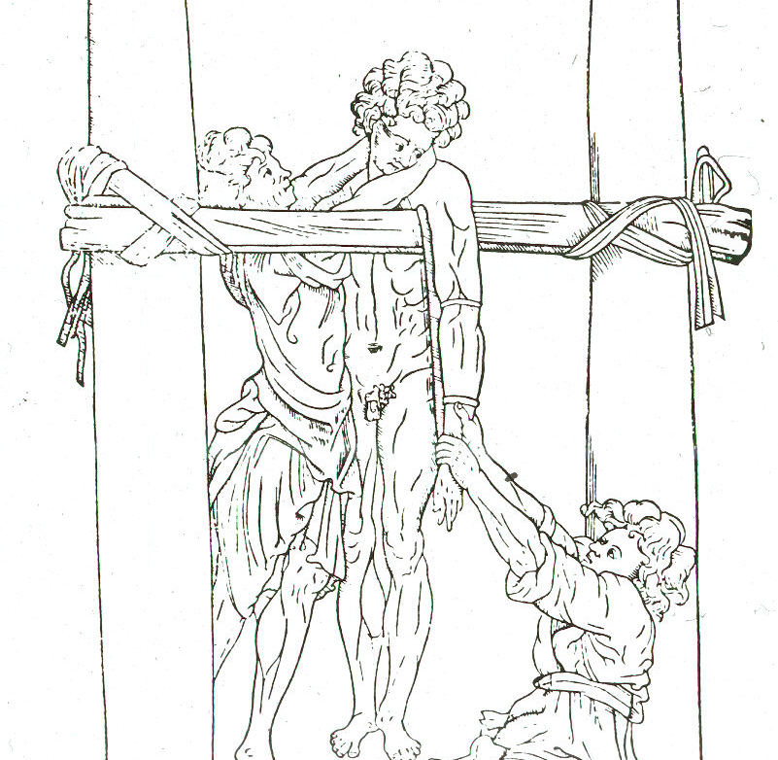
Παθήσεις ώμου
ΠΑΠΑΔΟΠΟΥΛΟΣ ΔΗΜΗΤΡΙΟΣ
ΕΠΙΚΟΥΡΟΣ ΚΑΘΗΓΗΤΗΣ ΟΡΘΟΠΑΙΔΙΚΉΣ
Β’ ΠΑΝΕΠΙΣΤΗΜΙΑΚΗΣ ΟΡΘΟΠΑΙΔΙΚΗΣ ΚΛΙΝΙΚΗΣ
Γ.Ν. ΚΩΝΣΤΑΝΤΟΠΟΥΛΕΙΟ

Slide 2
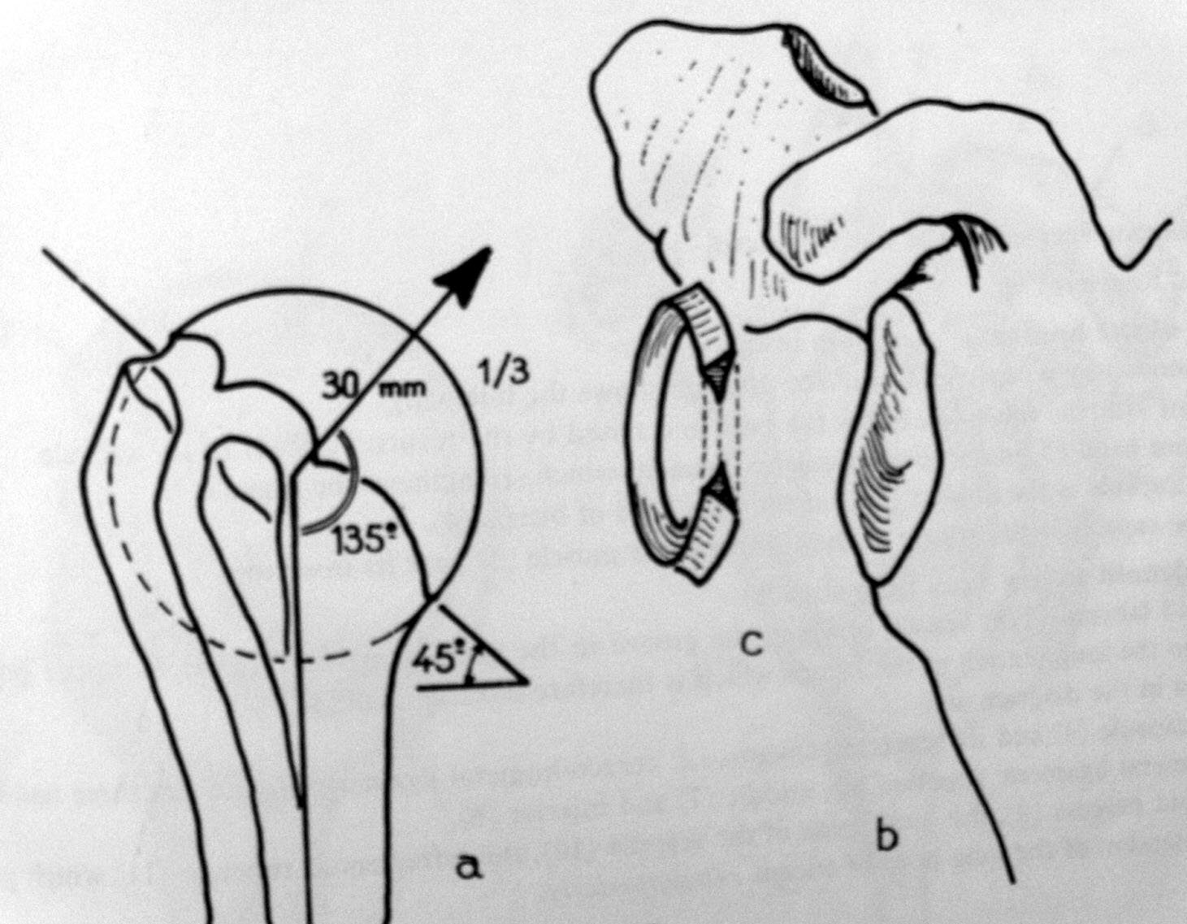
Aνατομία ώμου
Γληνοβραχιόνιος αρθρωση του τύπου ball & sockett- μειονέκτημα η αστάθεια καλύπτεται μόνο το 1/3 της κεφαλής
Αντισταθμίζεται απο στατικά και δυναμικά στοιχεία μαλακών μορίων όπως:
Αρθρικός θύλακος- επιχείλιος χόνδρος οι σύνδεσμοι- το μυοτενόντιο στροφικό πέταλο

Slide 3
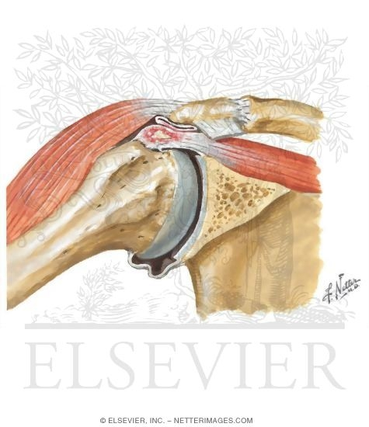
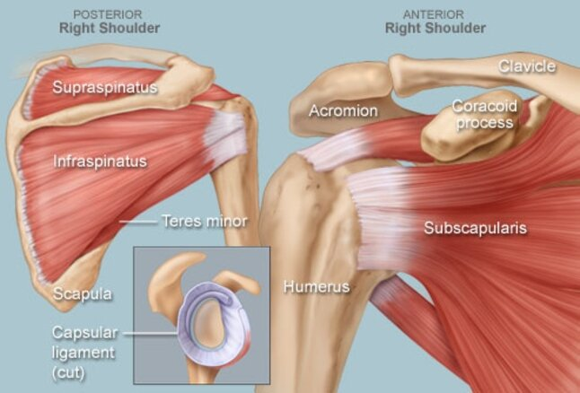
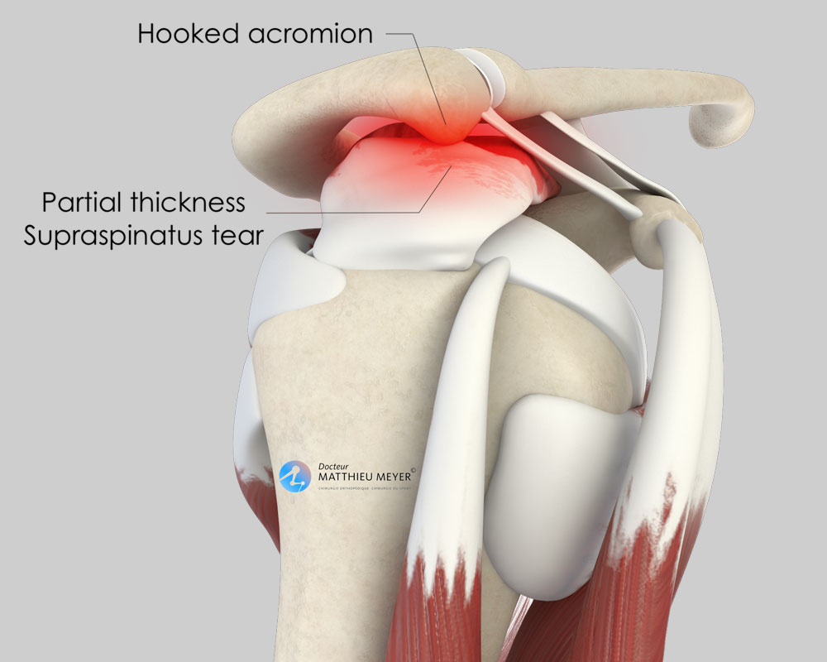
Aνατομία ώμου
Στροφικό πέταλο
Κορακοακρωμιακό τόξο

Slide 4
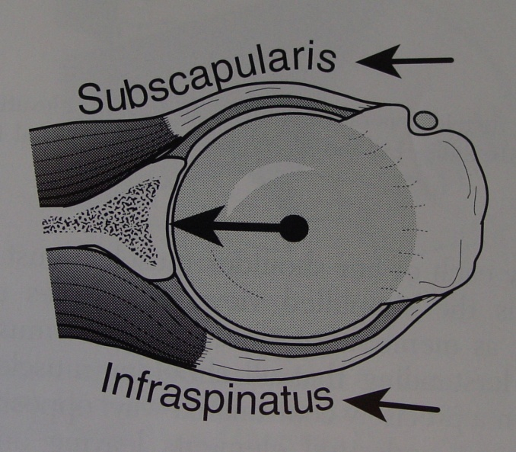
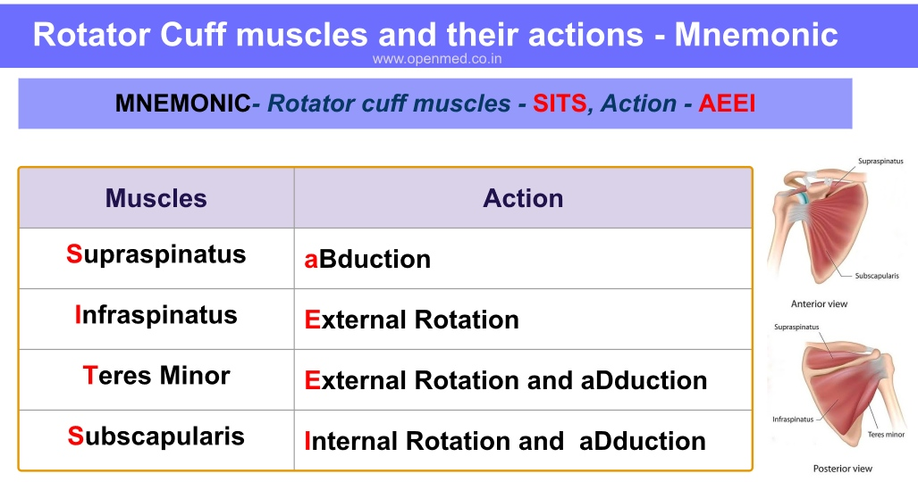
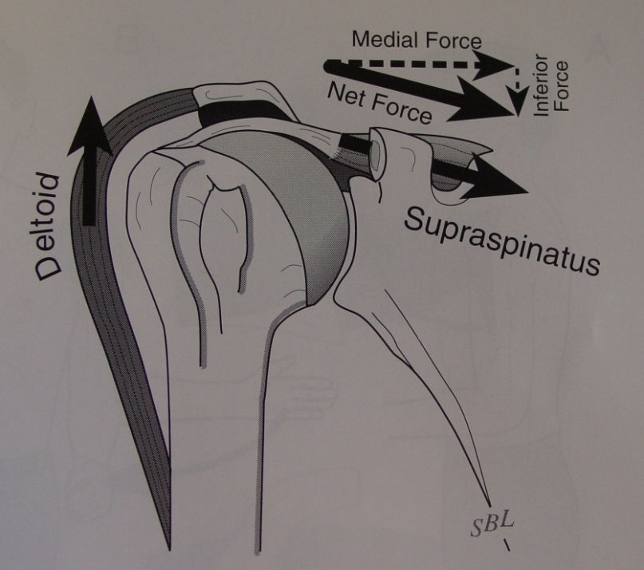
Λειτουργία στροφικού πετάλου
Καθήλωση της κεφαλής στην ωμογλήνη
Κίνηση ώμου
  Έσω/έξω στροφή, πρώτες 15 μοίρες απαγωγής

Slide 5
Σύνδρομο στροφικού πετάλου
Συνηθέστερη αιτία πόνου
Συνεχόμενο φάσμα δυο παθήσεων:
  Τενοντοπάθεια/τενοντίτιδα
  Ρήξεις στροφικού πετάλου
Αιτιολογία
  Εξωτερική προστριβή
  Ενδογένης εκφύλιση
  Τραυμα

Slide 6
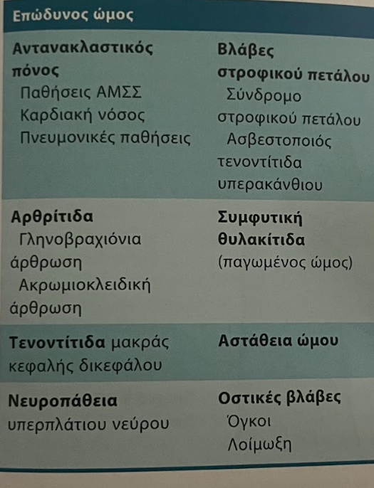
Διαφορική διάγνωση
Αντανακλαστικός
Αρθρίτιδα
Βλάβες στροφικού πετάλου
Συμφυτική θυλακίτιδα
Τενοντίτιδα μακρας κεφαλής δικεφάλου
Αστάθεια ώμου
Νευροπάθεια υπερπλάτιου νεύρου
Οστικές βλάβες

Slide 7
Κλινική εικόνα
Άλγος
Μείωση εύρους κίνησης
Αδυναμία

Slide 8
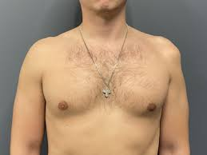
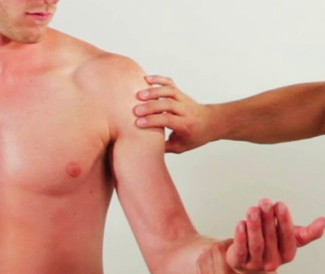
Κλινική εξέταση
Επισκόπηση
  Ασυμμετρία, εκχυμώσεις, ουλές, ατροφία
Ψηλάφηση
  Οστικές δομές
  Μακρά κεφαλή δικεφάλου
Έλεγχος εύρους κίνησης
Νευρολογική εξέταση

Slide 9
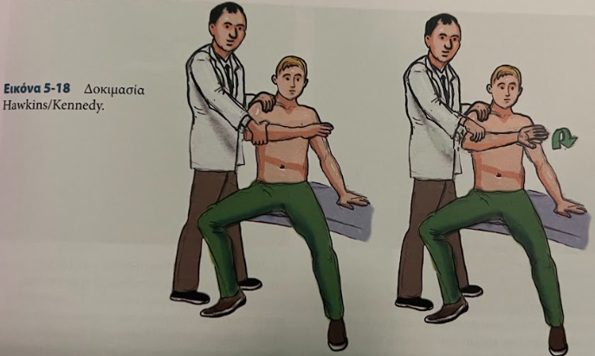
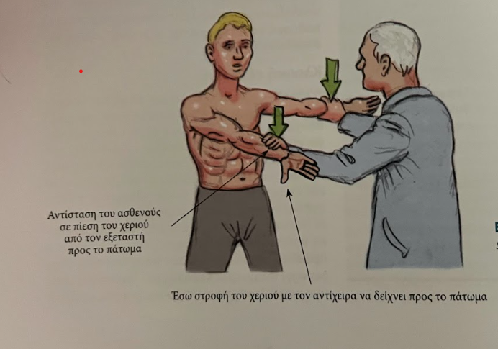
Κλινικές δοκιμασίες
Σημείο επώδυνου τόξου
Hawkins/Kennedy
Δοκιμασία κενού δοχείου (Jobes test)

Slide 10
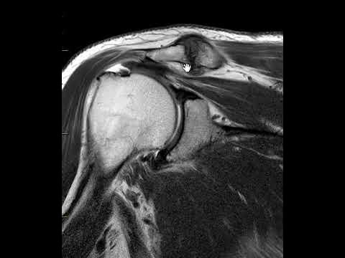
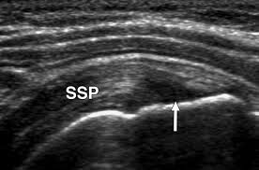
Απεικονιστικές εξετάσεις
Απλές ακτινογραφίες
Μαγνητική τομογραφία
Υπερηχογράφημα

Slide 11
Θεραπεία
Συντηρητική
Τροποποίηση δραστηριοτήτων, ΜΣΑΦ/αναλγητικά, εγχύσεις κορτιζόνης, φυσικοθεραπεία
Χειρουργική θεραπεία
Αποτυχία συντηρητικής αντιμετώπισης μετά από 3-6 μήνες
Τραυματικής αιτιολογία ρήξεις

Slide 12
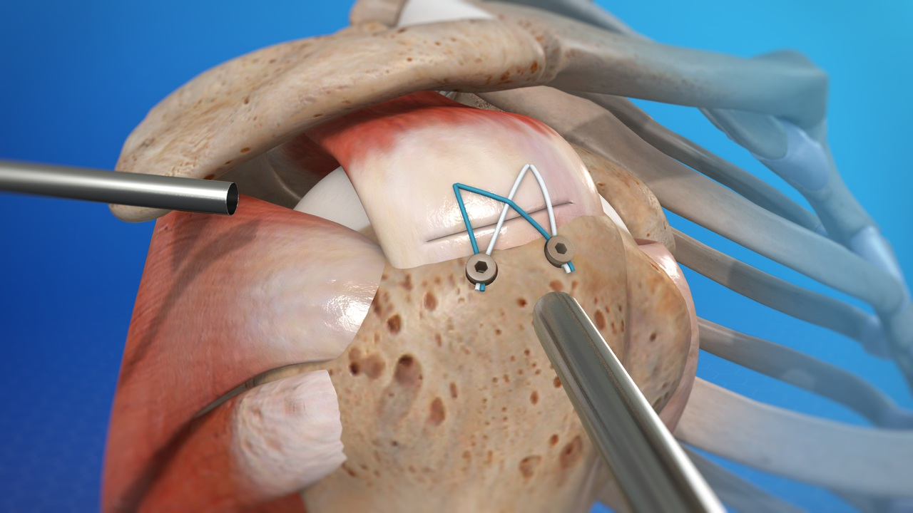
Χειρουργική αντιμετώπιση
Αποσυμπίεση /ακρωμιοπλαστική
Επανακαθήλωση στροφικού πετάλου στο σημείο κατάφυσης του στην κεφαλή του βραχιονίου

Slide 13
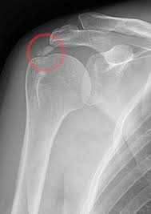
Ασβεστοποιός τενοντίτιδα
Εναπόθεση αλάτων ασβεστίου στην περιοχή του τένοντα του υπερακανθίου
2^{η} -3^{η} δεκαετία γυναίκες
Συντηρητική αντιμετώπιση με έγχυση κορτιζόνης, ΜΣΑΦ, Φ/Θ
Χειρουργική αντιμετώπιση σε χρόνιες καταστάσεις

Slide 14
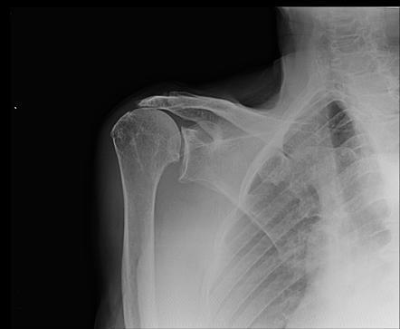
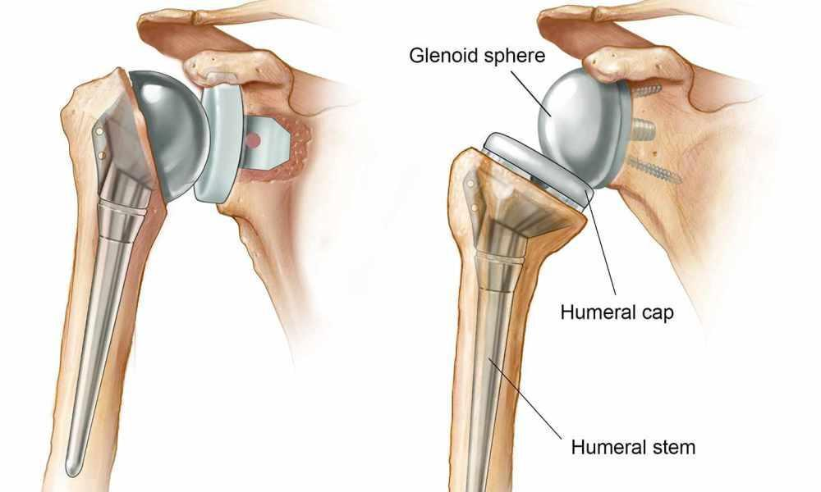
Αρθροπάθεια του μυοτενόντιου πετάλου
Πλήρης ρήξη μυοτενόντιου πετάλου
Μετακίνηση της κεφαλής προς τα άνω
Πρόσκρουση και πόνος κατά την κίνηση
Συντηρητική:ενδυνάμωση δελτοειδούς
Χειρουργική: ανάστροφη ολική ‘ωμου

Slide 15
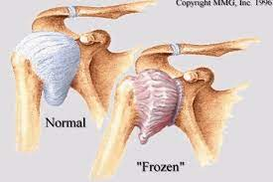
Σύνδρομο παγωμένου ώμου
Φλεγμονή αρθρικού θυλάκου, ο οποίος παχύνεται και ρικνώνεται
Συχνό σε ΣΔ, ΡΑ, ΣΕΛ, θυρεοειδοπάθεια
Κλινικά περιορισμός έξω στροφής
Τρία στάδια( πόνος, δυσκαμψία, αποδρομή)
Θεραπεία ανάλογα το στάδιο

Slide 16
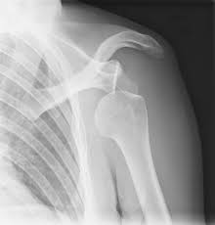
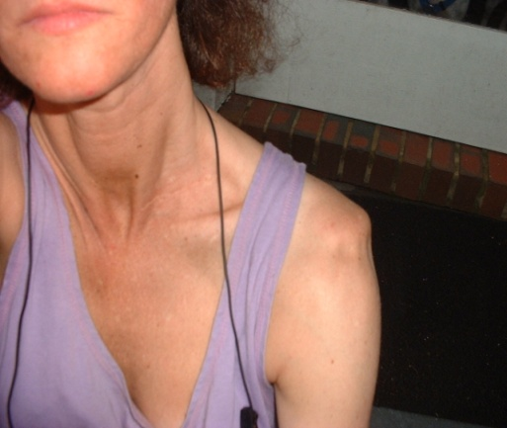
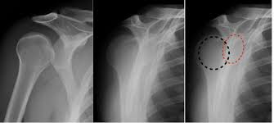
Αστάθεια ώμου
TUBS
  Traumatic
  Unilateral
  Bankart lession
  (requiring) Surgery
AMBRI
  Atraumatic
  Multidirectional
  Bilateral
  Rehabilitation (required)
  Inferior capsular shift
4 τύποι
  Πρόσθιο
  Πολλαπλών κατευθύνσεων
  Οπίσθιο
  Κατώτερο
Διαγνωστικές α/α
Sulcus sign

Slide 17
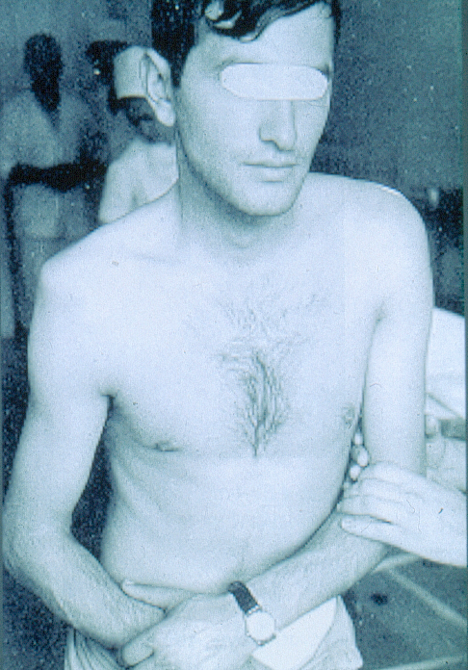
Εξαρθρήματα Ώμου – Πρόσθιο
Πτώση με τον ώμο σε απαγωγή και έξω στροφή
Διάγνωση:
  Επώδυνο
  Τραυματικό – ετερόπλευρο
  Διαμασχαλιαία προβολή
Θεραπεία:
  Κλειστή ανάταξη
  Ανάρτηση 2-4 εβδ και ενδυνάμωση στροφικού πετάλου
  Σε υποτροπή ή ρήξη στροφικού πετάλου – χειρουργείο
Υποτροπή 80 % σε εφήβους
Συχνά κάκωση στροφικού πετάλου >60 ετών

Slide 18
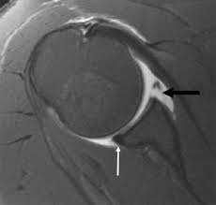
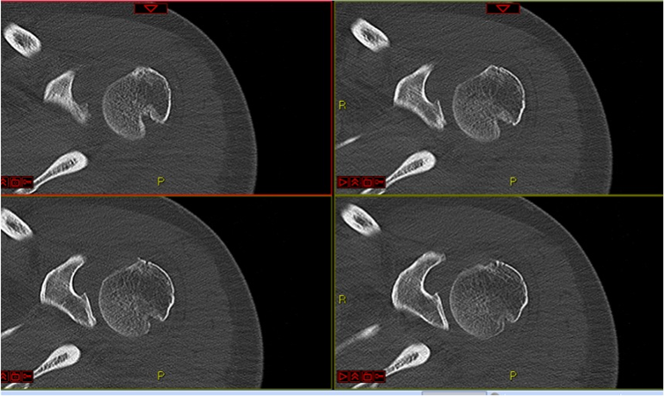
Συνοδές κακώσεις:
  Πρόσθια ρήξη επιχείλιου χόνδρου
  (Bankart)
  HAGL,
  GLAD,
  ALPSA
  Βλάβες Hill-Sachs
    Σταθερά (<20% αρθρικής επιφάνειας)
    Ασταθή (20-50% αρθρικής επιφάνειας)

Slide 19
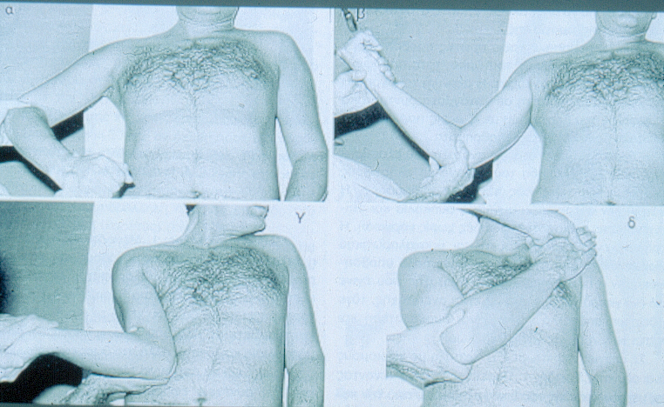
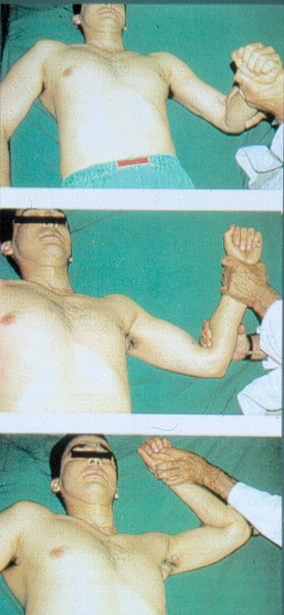
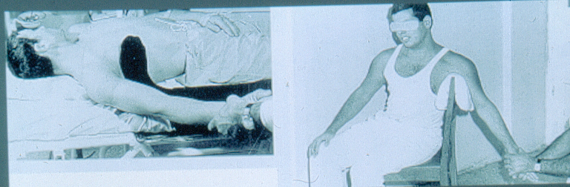
ΘΕΡΑΠΕΙΑ
Ανάταξη :
  Kocher
  Ιπποκράτης
  Stimson
Aκινητοποίηση: 3 εβδομαδες
Επιπλοκές
Πάρεση μασχαλιαίου νεύρου
Ρήξη του μυοτενόντιου πετάλου των στροφέων
Κάταγμα βραχιονίου

Slide 20
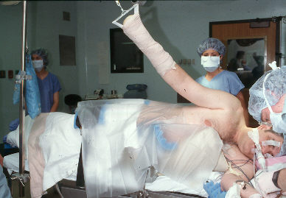
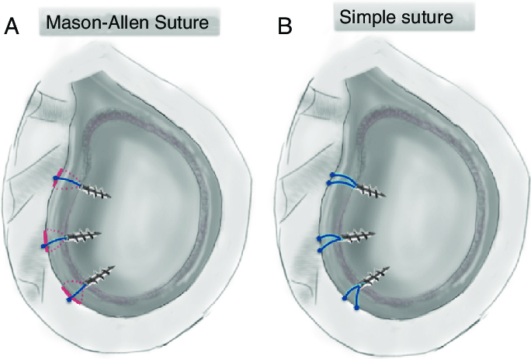
Θεραπεία
Χειρουργική
Αθλητές σε 1^{ο} εξάρθρημα
Καθ’ έξιν εξάρθρημα(> 2φορές)
Αστάθεια πολλαπλή
Αρθροσκοπική με επανακαθήλωση του επιχειλίου χόνδρου με άγκυρες
Latarjet
Remplissage

Slide 21
Εξαρθρήματα Ώμου – Πολλαπλών κατευθύνσεων
Διάγνωση
  Αμφοτερόπλευρο
  Ατραυματικό-ανώδυνο
  Κλινικά : εξάρθρωση σε όλες τις θέσεις
  Γενικευμένη συνδεσμική χαλαρότητα (Ehler-Danlos, Marfan)
Θεραπεία
  Ενδυνάμωση στροφικού πετάλου
  Κατώτερη μετάθεση αρθρικού θυλάκου αν δεν ανταποκρίνονται τα συντηρητικά μέτρα για 6 μήνες

Slide 22
Εξαρθρήματα Ώμου – Οπίσθιο
Διάγνωση
  Επιληπτικές κρίσεις και ηλεκτροπληξία
  Διαμασχαλιαία προβολή
  Έλλειμμα έξω στροφής
Συνοδές κακώσεις
  # ελάσσονος βραχιονίου ογκώματος
  Ανάστροφη βλάβη Hill-Sachs
Θεραπεία
  Ακινητοποίηση 3-6 εβδ
  Ενδυνάμωση στροφικού πετάλου
  Μοσχεύματα στο έλλειμμα της βραχιόνιας κεφαλής
  Μετάθεση κορακοειδούς απόφυσης
  Αρθροπλαστική επιφανείας σε μεγάλα ελλείμματα

Slide 23
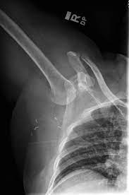
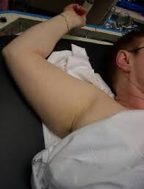
Εξαρθρήματα Ώμου – Luxatio erecta
Τροχαίο ή αθλητική κάκωση (0,5 %)
Βραχίονας σε απαγωγή 100^{ο} -160^{ο}
Νευρολογική βλάβη 60 %
Αγγειακή βλάβη 40%
Θεραπεία
  Κλειστή ανάταξη

Slide 24
Θεραπεία
Στάδιο πόνου: MΣΑΦ, Φυσικοθεραπεία
Στάδιο δυσκαμψίας: Φυσικοθεραπεία, εργοθεραπεία
Εμμένουσα δυσκαμψία: κινητοποίηση υπό αναισθησία, αρθροσκοπική συμφυσιόλυση

Slide 25
Ευχαριστω

